Slide 1
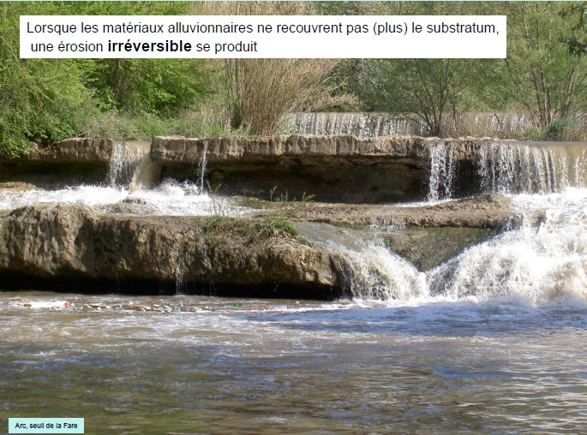
Géodynamique externe
C’ est l’étude des facteurs ou forces responsables du fonctionnement ou du modelage continuel des surfaces des continents.q

Slide 2
Les agents de la géodynamique externe
Les agents d’origine extraterrestre
L’énergie solaire responsable de thermoclastie, du cycle de l’eau et de celui des végétaux,
Les forces d’attraction exercées sur la terre par la lune et le soleil,
Les météorites (fragment des roches métalliques) venant de l’espace atteignant la terre,
les rayonnements sismiques aux effets ionisants sur les composantes de l’atmosphère,

Slide 3
Les agents d’origine terrestre
La pesanteur
Les facteurs de nature atmosphérique(C02,O2, H2O, vent,)
L’eau sous ses différentes formes (liquide, solide, gaz)
Les êtres vivants dans leur action pédologique,
Les actions spéciales de l’homme sur son environnement

Slide 4
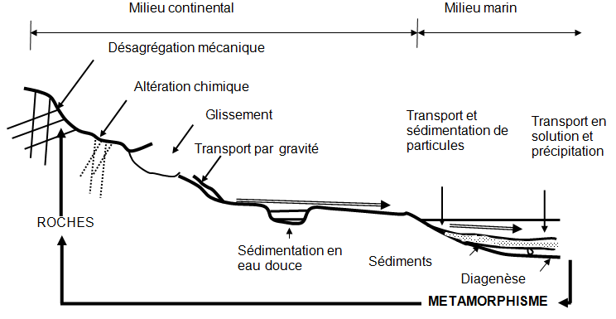

Slide 5
Cycle de géodynamique externe
L’ altération des roches, puis s’en suit tous les processus d’ érosion
Matériaux pourris mobilisables sont transportés par le vent, le glacier et surtout l’eau et déposés dans de régions de basse altitude lac, fleuve, océan. Les dépôts peuvent subir la diagenèse au niveau du bassin. Ces étapes constituent le cycle de géodynamique externe.k

Slide 6
Le cycle Géodynamique Externe
Erosion (alteration - desegregation)
Transport
Sédimentation
Diagénèse et formation de roches sédimentaires
Erosion des roches sédimentaires, magmatiques et métamorphiques

Slide 7
Différentes étapes de la formation des roches sédimentaires

Slide 8
Etapes du cycle de géodynamique externe
Les roches préexistantes sont transformées en
produits meubles dissociés : particules solides,
molécules, ions.
Ce processus est appelé altération superficielle
ou weathering.

Slide 9
L’altération dégrade et décompose les roches en
particules (sédiments) qui vont ensuite être
enlevées (érosion) et transportées selon leur
taille (transport) vers des milieux tels que les
fleuves, lacs, mers et déserts, pour s'accumuler
par gravité ou par précipitation (dépôt).

Slide 10
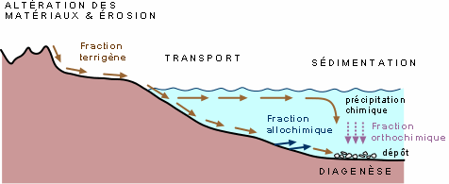

Slide 11
-Thermoclastie: destruction des roches par de fortes amplitudes thermiques. Le jour ( 60°C) et la nuit (5°C), provoquent des dilatations et contractions répétées des minéraux jusqu'à la rupture.
Cas des déserts chauds comme le Sahara;

Slide 12
-La Gélifraction : c'est la destruction par les gels
et dégels répétés de l'eau accumulée dans
les interstices, les pores et les cassures de la
roche. En se transformant en glace, l'eau
augmente de volume et écarte les fissures des
roches ;

Slide 13
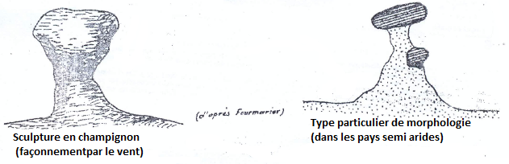
L'abrasion éolienne: lors des tempêtes de sable. Les parois des roches sont bombardées par des grains de quartz durs qui arrachent les particules par chocs successifs. Résultat: figures d'érosion parfois spectaculaires:

Slide 14
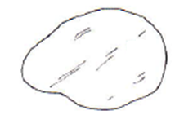
des cailloux tétraédriques caractéristiques, les dreikanters, à faces triangulaires, des surfaces chaotiques formées de pierres les regs caillouteux où les particules fines ont été
enlevées et transportées par le vent.

Slide 15
-L'action des racines. En se développant dans les interstices des roches. En grossissant, elles écartent les fissures des roches, en se nourrissant par absorption d'eau et de sels minéraux, elles rejettent des substances acides qui
attaquent les minéraux.
Par exemple, une racine de 10 cm de diamètre peut soulever un bloc pesant une tonne!

Slide 16
La décomposition chimique
L'agent principal de l'altération chimique est l'eau, qui agit comme agent d'érosion et de dissolution.
Le principal mécanisme de ce type d'altération des roches est l'hydrolyse
Elle consiste en une transformation des minéraux d'une roche par une dissolution partielle ou totale:
Minéral 1 + eau ---> Minéral 2 + des ions en solution
KSi₃AlO₈ +4H2O ---> Al SiAl₃O₁₀ (OH) ₂ + K+ 2H+
Orthose + eau → Kaolinite + ions

Slide 17
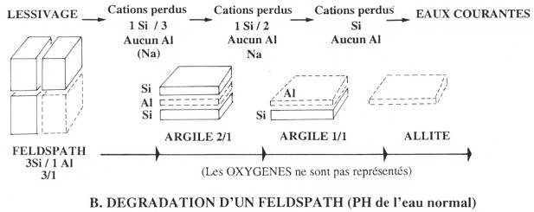

Slide 18
Les sels comme le NaCl ne sont résistants que dans les régions désertiques.
En présence d’eau l’anhydride (CaSO₄) se transforme en gypse (CaSO₄, 2H₂O) avec un accroissement de volume de 64%.

Slide 19
oxydation: L’oxygène (O₂) provient de l’air ou de la réduction d’oxydes. Il provoque l’oxydation du fer et du manganèse et transforme les sulfures (SO₂) en sulfates (SO₄₎.

Slide 20
Carbonatation: le gaz carbonique (CO₂) renforce l’action de l’eau pure et facilite en outre le départ des bases sous forme de carbonates (CO₃²⁻⁾ et de bicarbonates chimiques (HCO₃⁻⁾.
La pression relative dans le sol est 3 à 5 fois plus élevée que dans l’atmosphère.
L’altération chimique des roches dépend à la fois des facteurs internes (assemblage des ions, groupements de molécules) et des facteurs externes (milieu de décomposition et agent de décomposition)

Slide 21
Les milieux de décomposition
Le milieu de décomposition des roches, est dans la plupart des cas l’eau où interviennent beaucoup de parametres dont:

Slide 22
La température
La température joue un rôle essentiel.
Accélération de la vitesse de réaction de décomposition double chaque fois que la température augmente de 10° C.
Les climats tropicaux sont de ce fait plus agressifs que les climats froids.

Slide 23
Les conditions de drainage
Plus la circulation des eaux est intense plus les roches s’altèrent rapidement.
L’altération est freinée dans le désert ou l’eau est rare.
Exemple des monuments comme les obélisques restés intacts pendant les millénaires en Egypte se sont altérés en quelques années dans le nord des Etats unis.

Slide 24
Acidité et potentiel redox
Le potentiel d’ oxydo -réduction ou potentiel redox noté Eh mesure la concentration des électrons dans un milieu aqueux.
Le PH ou acidité d’une solution
Mesure la concentration en ions H⁺ ou proton. Comme les électrons neutralisent les protons; les Eh et PH conditionnent la stabilité de minéraux dans un environnement sédimentaire. C’est ainsi, dans la partie sup d’un sol, le milieu est oxydant, plus on descend, le milieu devient neutre avant de devenir réducteur.

Slide 25
Influence de la nature des roches
Une roche qui affleure n’est généralement ni homogène ni continue. Elle offre des plans de discontinuités qui sont des plans de faiblesse mécanique. La décomposition des roches commence à leur surface puis elles pénètrent à l’intérieur des minéraux par le point faible de leur structure: clivage, macle, fissures. Elle s’accélère d’elle-même par l’apparition des nouvelles fissures ou l’élargissement des anciennes.

Slide 26
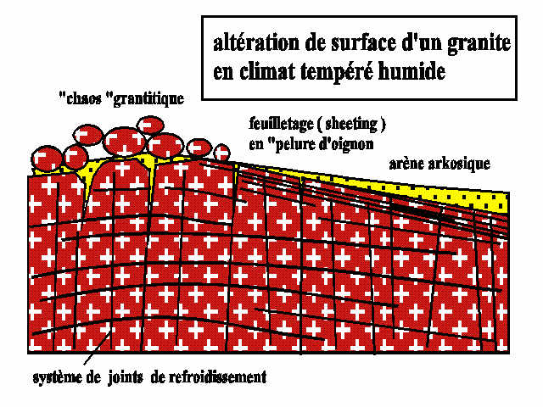

Slide 27
Influence de la structure de minéraux
Chaque minéral présente une résistance à l’alteration en fonction de sa composition chimique et de sa structure ionique.
Par exemple les tétraèdres de silicium sont plus stables que les tétraèdres AlO₄
La présence de polyèdres instables entraine une grande fragilité au sein d’un minéral.
La présence des éléments métalliques comme le fer, ou le magnésium dans les minéraux comme le pyroxène, l’amphibole, olivine, biotite, etc est un facteur de faiblesse

Slide 28
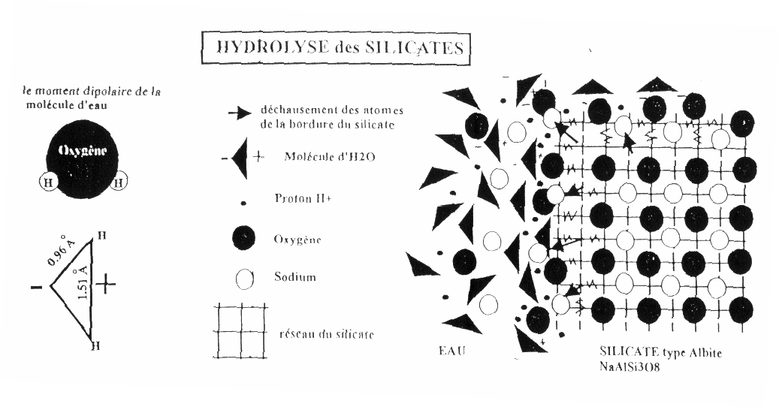

Slide 29
Arénisation des roches granitiques
Mode d’altération de granite dans les zones tempérées. Au contact de l’hydrosphère la roche s’ altère
L’altération attaque en premier le mica noir biotite qui s’hydratant, avec la fracturation mécanique des grains, donc rupture de liaison intergranulaire et perte cohésion naturelle de la roche,
ensuite les feldspaths sont attaqués
Un soulèvement (mouvement épirogénique) donne prise au ruissellement qui dégage les boules (chaos).

Slide 30
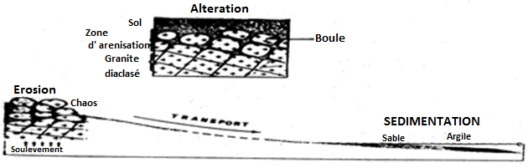
Les produits mobiles de l’arène sont transportés, triés par les courants et se déposent successivement, par granulométrie décroissante, par exemple sur une plage se déposent en donnant des roches détritiques terrigènes: sable quartzo-feldspathique et argile colorée par l’oxyde de fer

Slide 31
Latérisation
Désagrégation des roches endogènes dans les zones tropicales avec formation des différents horizons. Le comportement d’une roche: possibilités de solubilité des ions qui la constituent.
Sous ces climats, l’hydrolyse intense est favorisée par l’action mécanique

Slide 32
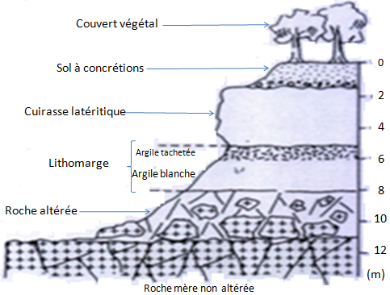

Slide 33
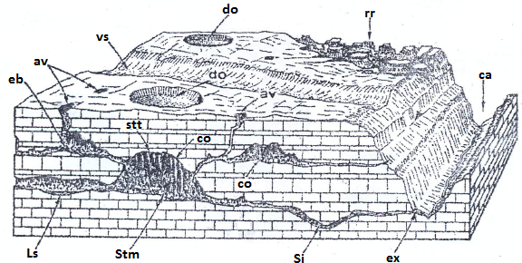
karstification en terrain calcaire
C’est la dissolution des roches calcaires par les eaux courantes chargées de CO2, il en résulte un relief ruiniforme (modelé karstique):formation de dolines, des avens, et des vallées sèches. En profondeur se forment des gouffres, des galeries où circulent des rivières circulaires et des grottes.

Slide 34
Mécanisme de désagrégation biologique
Il s’agit soit de l’action physique ou mécanique des êtres vivants sur les roches soit de leur action biochimique.
Action physico-biologique
la force des racines dans les régions à couvert végétales. Cette force due à la pression des cellules végétales peut atteindre les 1O km/Cm2, elle peut ébranler ainsi les roches saines en séparant les couches entre elles. Dans les agglomérations les racines sont à la base des lézardes des murs.
Egalement les organismes, qui en creusant dans le sol accélère le processus d’ameublissement

Slide 35
Action biochimique
L’activité des végétaux augmente la pression relative du CO2 dans le sol. Celle-ci peut être 3 à 5 fois plus élevée que dans l’atmosphère. Les acides secrétés par les bactéries, les racines des végétaux ou provenant de la décomposition de la matière organique putréfiée sont les agents de destruction les plus actifs. On peut noter également que dans les environs des grandes villes les pluies d’orage sont assez riches en HNO3 et en fumées de ville.

Slide 36
Les lichens (association d’algue et de champignon) décomposent directement la roche d’où ils tirent leur alimentation.
Les diatomées (algue unicellulaire microscopique) et les bactéries des sols sont capables de décomposer des silicates d’alumines et même des métaux.

Slide 37
Le processus d’altération selon les climats.
En climat froid ou nival
Le principal agent de destruction: le gel dont la fréquence et la puissance arrivent à bout des roches les plus massives. La décomposition chimique est faible sans être nul surtout quand il existe une certaine chaleur estivale. La neige conserve dans ses flacons beaucoup des gaz actifs (acide carbonique et nitrique); c’est pourquoi le climat froid reste agressif pour les roches calcaires. D’autre part il se développe en climat froid un processus d’entrainement d’Al par des complexes organiques non ionisants, Ceci conduit à un enrichissement du sol en silice.

Slide 38
En climat tempéré
Les facteurs d’altération nombreux mais de puissance est assez faible. Le gel par exemple n’intervient que pendant l’hiver. Les roches en contact de l’atmosphère restent relativement très peu altérées malgré l’abondance des pluies; cette résistance cesse une fois que les roches se trouvant fracturées. C’est surtout la décomposition chimique sous le sol qui joue le rôle le plus important grâce à la corrosion des nappes phréatiques.
L’intervention d’érosion au sol entraine l’arène dégage les boules et stoppent ainsi la désagrégation de ces dernières.

Slide 39
En climat chaud et sec
La chaleur aide à relâcher la cohésion des minéraux et facilite ainsi la désagrégation superficielle des roches sous forme d’écailles trop épaisses: la desquamation.
La décomposition chimique n’est active qu’après les pluies et entraine une forte désagrégation granulaire. A l’inverse de ce qui a lieu dans les pays tempérés, ce sont maintenant les roches exposées au soleil, aux pluies ou même à la rosée qui se désagrègent le plus.

Slide 40
En climat chaud et humide
La décomposition chimique est trés active grâce à une température relativement constante.
La présence d’ions H+ libre dans le sous sol est 6 fois plus élevée que sous le climat tempéré ce qui rend les eaux très acides. C’est ainsi que dans ces régions le manteau d’altération appelé également lithomarge (épaisseur le long de laquelle la roche se dégage le plus) dépasse souvent la centaine de mètre. Sous ce climat la désagrégation mécanique est donc plus faible.

Slide 41
Les agents de la géodynamique externe et leurs actions géologiques
Les principaux agents qui entrainent dans leurs mouvements les matériaux de roches altérées sont: le vent, les eaux courantes, les glaciers et la mer. Mais une partie de ces matériaux est déplacée également sous les seuls effets de la gravité.

Slide 42
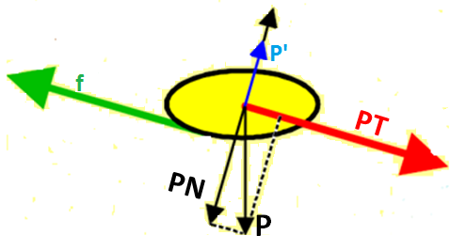
La gravité
Gravité: attraction de tout corps vers le centre de la terre.
La force gravitaire se décompose en 2 vecteurs l’un normal au relief, l’autre parallèle à la ligne de plus grande pente. la cinétique des fluides ou la stabilité d’un ensemble de particules ou face à l’effet de la gravité dépend du rapport des forces en présence: Lorsque la 1ère l’emporte la stabilité est rompue

Slide 43
Quelques parametres de cohésion variant suivant les échelles.
La morphologie des particules
La présence d’eau interstitielle
L’effet des forces électrostatiques
Les effets de la pesanteur se présentent sous 2 aspects: La chute et le glissement.

Slide 44
L’entrainement par chute
Il se produit en général quand la pente naturelle est supérieure à la pente limite d’équilibre d’un sédiment meuble donné. La chute d’un rocher peut se produire également quand il se trouve en porte-à-faux avec la gravité, c’est-à-dire en position hors d’aplomb Les sédiments de gravité sont constitués par de particules grossières de forme anguleuse par manque de transport.
La stratification est absente ou alors résulte d’une superposition simple d’ensembles différents.

Slide 45
Les éboulis
Les particules en tombant une à une s’entassent au bas du relief. Les plus gros éléments grâce à leur poids sont entrainés plus loin que les plus petits. Ces dépôts dont la forme est en demi-cône sont appelés des éboulis.

Slide 46
Les éboulements
Les éboulements formés par l’effondrement ou l’écroulement de tout un pan de roches d’ un volume important. La forme générale de dépôts ressemble plus à un tas informe.
Exemple: l’éboulement du granier en France qui a fait plus de 5 000 victimes, l’autre au Pérou où 8 à 10 millions de M3 se sont déplacés sur un front de 3 km provoquant un recouvrement de 8 à 12 m sur plusieurs km2.

Slide 47
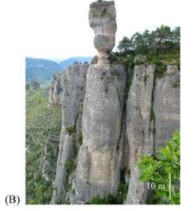
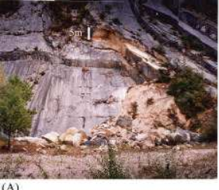
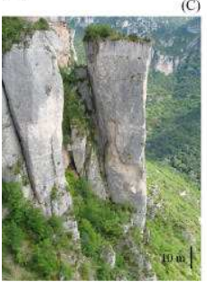
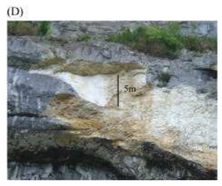
Exemples d’ éboulements survenus ou potentiels

Slide 48
L’entrainement par glissement
Il se distingue du précédent par l’intervention de l’eau comme lubrifiant ce qui permet de glissement sur de pentes faibles. On distingue entre autres:

Slide 49
Le décollement
Il s’agit d’une desolideration de 2 terrains suite à l’apparition d’un plan de faiblesse ou d’une variation rapide de propriétés mécaniques de roches. La masse de matériaux ainsi décollée se retrouve au bas du relief sous forme de tas appelé loupe de glissement. Le décollement s’observe généralement en bordure de falaises dans les régions montagneuses

Slide 50
La reptation
Descente lente des petites particules meubles. Ce sont des glissements modérés continus, ils se produisent sur un versant soit sous l’action de l’infiltration ou du suintement de l’eau soit suite à l’altération chimique ou à la désagrégation mécanique. Elle ne peut être due également à l’action des hommes, des végétaux fouisseurs etc

Slide 51
Les coulées boueuses
Glissement d’un sol argileux saturé d’eau sur un substrat imperméable et en partie. L’ensemble s’écroule comme une masse boueuse à partir d’une surface de décollement.

Slide 52
Structures favorables aux effets de la gravité
mauvais drainage sur le plan de relief (collines et Montagnes)
(la dissolution souterraine ou effondrement d’un toit de cavité).
présence de failles naturelles et l’existence des couches argileuses ou salifères intermédiaires (couche savon). Cet effet est surtout important si le pendage de couche est de même sens que la pente topographique.
Les glissements peuvent être provoqués par de creusements de tranchées pour les constructions d’une route ou d’un bâtiment

Slide 53
Le vent
Le vent est de l'air en mouvement, c’est le phénomène qui décrit le déplacement de l’air atmosphérique . Il se déplace des zones de hautes pressions vers les zones de basses pressions. Le vent peut être caractérisé par :
• sa vitesse et sa direction grâce à la girouette ou un manche à air, c’est donc un vecteur ;

Slide 54
• les mouvements dans l’atmosphère peuvent être horizontaux et verticaux ;
• le vent horizontal est créé par les différences de pression atmosphérique ;
• aux moyennes latitudes, les vents en surfaces peuvent atteindre 150 à 200 km/h (~40 m/s à ~60 m/s).
En altitude, le vent peut atteindre des vitesses supérieures à 500 km/h (~140 m/s).
Les vents verticaux (ascendances vers le haut et subsidences vers le bas) ne sont pas dus à la variation de pression verticale (car la gravitation et la poussée d’Archimède sont plus importantes), mais plutôt sont dus à des effets thermiques et à des effets dynamiques.

Slide 55
Les vitesses verticales sont généralement de l’ordre de quelques cm/s (sauf dans les orages où elles peuvent atteindre 10 m/s).
Les principaux vents sont : l'alizé, le mistral, le typon, l'harmattan, la mousson.
Les « manches à air » sont des instruments, (constituées de 5 bandes de tissu rouge et blanc) permettant une bonne estimation du vent en surface tant en direction, qu'en force. Chaque bande représente cinq nœuds lorsqu'elle est soulevée à l'horizontal par le vent. Une manche à air complètement à l'horizontal signifie que le vent souffle à 25 nœuds (46 km/h) ou plus.

Slide 56
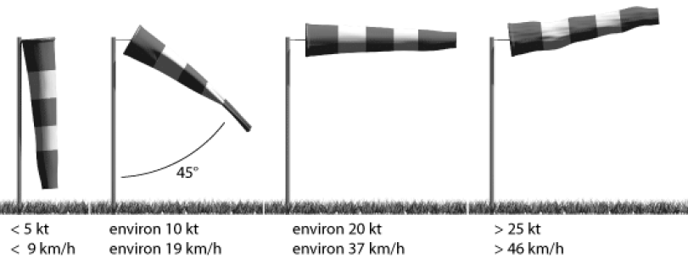
En aéronautique et en météo marine, on utilise le nœud, noté kt pour knot.
Le plus souvent, la vitesse du vent est exprimée en km/h.
Un nœud = 1 mille marin par heure = 1,852 km/h = 0,51

Slide 57
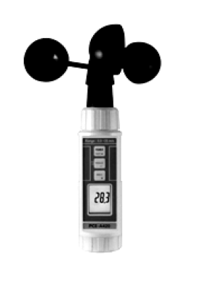
L'anémomètre permet de mesurer la vitesse du vent. L'unité internationale de la vitesse du vent est le m/s. En aéronautique Le plus souvent, la vitesse du vent est exprimée en km/h.
L'échelle imaginée par l'amiral britannique Beaufort au début du XIXe siècle estime la vitesse du vent selon ses effets sur la marche d'un voilier, l'état de la mer, la fumée des cheminées et les arbres à terre.

Slide 58
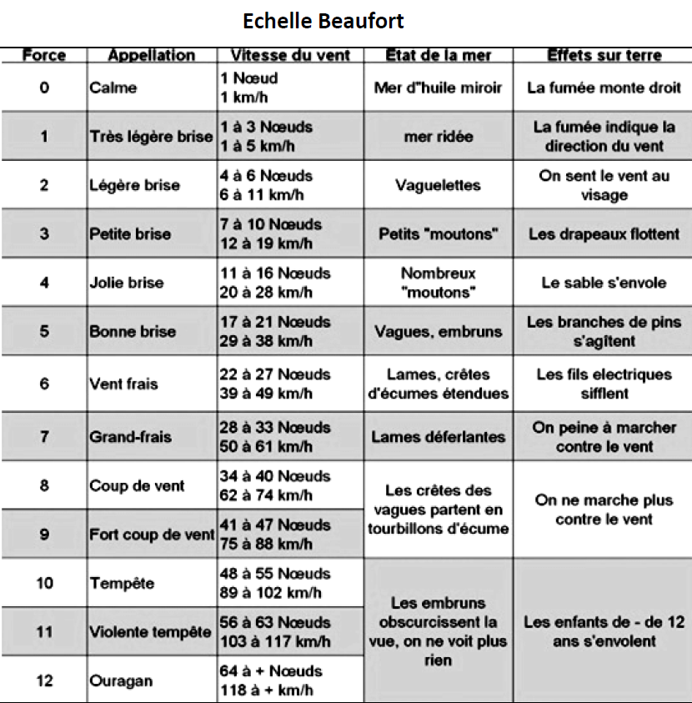

Slide 59
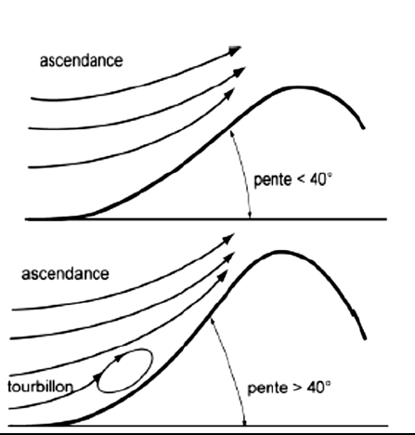
Effets du relief
Passage d'une chaîne de montagne
Le relief constitue un obstacle qui s'oppose au mouvement de l'air. D'une part il freine l'air, d'autre part il le dévie. Ces deux effets sur le vent sont générateurs de turbulences.
Coté au vent
Si la turbulence est assez faible, la déviation des filets d'air est régulière. Si la pente est supérieure à 40°, il apparait un tourbillon au pied de la pente.

Slide 60
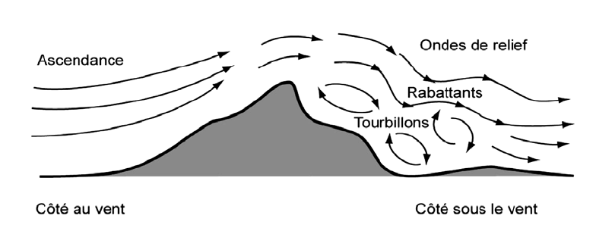
Coté sous le vent
L'air redescend sous l'effet de son poids. Il apparait des ondes de relief. Ces systèmes d'ondes dégénèrent lorsque l'on se rapproche du sol et donnent naissance a des petits tourbillons isolés appelés rotor.
On rencontre donc des rabattants et des tourbillons synonymes de turbulences. Le vol prés du sol sous le vent est dangereux.

Slide 61
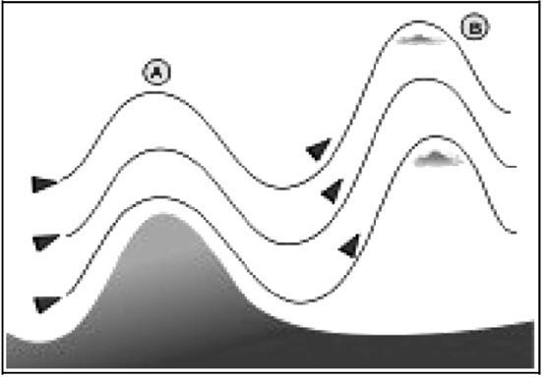
L’onde
Si plusieurs reliefs, alignés dans la même direction (perpendiculaire au vent) sont régulièrement espacés, le vent “rebondit” sur les reliefs successifs en donnant des ascendances pouvant monter très haut. L’atmosphère peut-être perturbé jusqu'a une hauteur pouvant atteindre 4 à 5 fois la hauteur du relief rencontre.
En horizontal, la distance d'influence, proportionnelle au relief et a la vitesse du vent, peut-être de 3 a 7 km après le relief : Ondes stationnaires ou orographiques.

Slide 62
L’onde
L’atmosphère peut-être perturbé jusqu'a une hauteur pouvant atteindre 4 à 5 fois la hauteur du relief rencontre.
En horizontal, la distance d'influence, proportionnelle au relief et a la vitesse du vent, peut-être de 3 a 7 km après le relief : Ondes stationnaires ou orographiques.

Slide 63
La brise de pente et de vallée montante
De jour, l'air au contact des pentes ensoleillées s'échauffe et s'élève le long des pentes. Pour compenser l’air ainsi emprunté au fond de la vallée, un vent s’établit, dirige vers l’amont (type de vent anabatique)
La brise de pente et de vallée descendante
De nuit, on assiste aux effets inverses : l'air en contact avec les sommets se refroidit et s'écoule le long des pentes. Par accumulation au fond de la vallée, l’air froid s’écoule ensuite vers l’aval, en suivant la vallée (type de vent catabatique).
Effet Venturi : Le vent qui pénètre dans une vallée voit sa vitesse se renforcer par effet venturi.

Slide 64
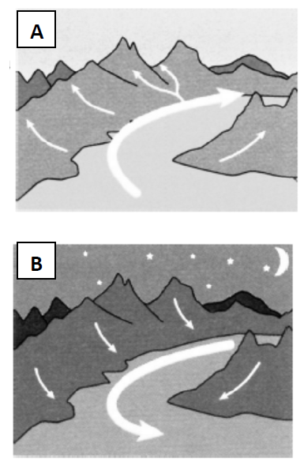

Slide 65
Direction et origine du vent
L'écoulement moyen de l'air est relie directement a la distribution de la pression.
Il n'y aura du vent en un point quelconque que si la pression qui s'y rapporte est plus forte ou plus faible que dans son voisinage.
Des que la force de pression est mesurable (orientée en direction des basses pressions), l'air se met en mouvement avec un trajectoire, qui sans frottement, doit rester rigoureusement isobare, c'est-a-dire qui suivra des lignes d'égale pression.

Slide 66
Direction et origine du vent
Loi de Buys BALLOT, dans l’hémisphère Nord, les dépressions restent a gauche du vent et les hautes pressions a droite. Dans l’hémisphère Sud, cette règle est inversée.
La direction du vent est donnée par rapport au Nord vrai (Nv). Elle est exprimée par un angle qui peut varier de 000° a 360°. Seul les tours de contrôle donne la direction d'ou souffle le vent par rapport au Nord magnétique (Nm ).

Slide 67
Direction et origine du vent
Le vent est un déplacement d’air horizontal du a des différences de pression entre les points de la surface de la terre.
Le vent résulte de l’action de trois types de forces sur l’air en mouvement : La force de gradient de pression ; La force de Coriolis et Les forces de frottements.

Slide 68
La force de gradient de pression
Elle est due à la différence de pression entre les points de la surface de la terre. Elle entraine l’air des hautes vers les basses pressions. Plus les différences de pression sont importantes et plus cette force est importante.
En pratique lorsque l’on observe les isobares d’une carte météo, plus elles sont rapprochées et plus le vent est fort.

Slide 69
La force de gradient de pression
La force de Coriolis
Tout objet en mouvement dans l’hémisphère nord est dévie vers sa droite. (C’est le contraire dans l’hémisphère sud). Les particules d’air n’y font pas exception. Lors de son déplacement des hautes vers les basses pressions, l’air est dévie vers la droite dans l’hémisphère nord et vers la gauche dans l’hémisphère sud. La force du vent est proportionnelle à l'espacement des lignes isobares. Suite a cette force, un objet est dévié a gauche dans l'hémisphère sud, et a droite dans l'hémisphère nord.
Lignes isobares serrées : vent fort
Lignes isobares espacées : vent faible

Slide 70
La force de gradient de pression
La force de Coriolis
Tout objet en mouvement dans l’hémisphère nord est dévie vers sa droite. (C’est le contraire dans l’hémisphère sud). Les particules d’air n’y font pas exception. Lors de son déplacement des hautes vers les basses pressions, l’air est dévie vers la droite dans l’hémisphère nord et vers la gauche dans l’hémisphère sud. La force du vent est proportionnelle à l'espacement des lignes isobares. Suite a cette force, un objet est dévié a gauche dans l'hémisphère sud, et a droite dans l'hémisphère nord.
Lignes isobares serrées : vent fort
Lignes isobares espacées : vent faible
*

Slide 71
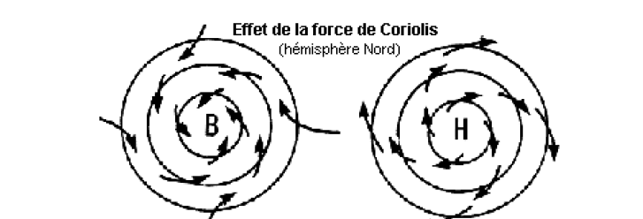
La force de Coriolis (perpendiculaire à la vitesse de déplacement) qui s'opposent à la force de pression ce qui diminuent la force résultante, celle dont dépend la force réelle du vent. En l'absence de force de rotation terrestre, le cyclone se déplacerait des zones de hautes pressions vers les zones de basses pressions. Mais la force de Coriolis due à la rotation de la Terre dévie la trajectoire des vents en une forme parabolique.
Les forces de frottements

Slide 72
Lors de son mouvement, l’air frotte contre les autres particules d’air et le sol. Cela entraine des forces s’opposant à son mouvement. Elles ne le devient pas mais le freinent.

Slide 73
Quelques définitions
Le temps: c'est l'ensemble des conditions atmosphériques au-dessus d'un lieu.
Le climat: c'est l'ensemble des conditions atmosphériques au-dessus d'un lieu.
L'amplitude thermique: c'est la différence de température entre les mois les plus chauds et les mois les plus froids au cours d'une région.
Le vent: c'est le mouvement de l'air ou agitation de l'air.
Précipitation: c'est la chute de l'eau contenue dans l'atmosphère au sol.
Condensation : c'est la transformation de vapeur d'eau à l'état liquide.
Vaporisation : c'est la transformation de l'eau en vapeur.
Temps : c'est la combinaison des éléments suivant la température, les précipitations et les vents à un moment donné.

Slide 74
Le Vent: agent dynamique de l’ erosion
Le vent est un agent important de l’érosion surtout dans les régions arides où la couverture végétale est absente. Actuellement on distingue la déflation et la corrasion

Slide 75
La corrasion
L’ entrechoc des particules transportées, les angles de leurs arêtes s’émoussent ; leur donnant des formes arrondies, subspheriques avec des surfaces couvertes des cupules de chocs microscopiques.
Les galets sont transformés en cailloux tétraédriques à facettes. Le vent provoque une érosion différentielle sur les roches d’inégales duretés. La quantité de produits projetés diminue avec l’altitude. Résultat: une abrasion plus grande au niveau du sol et les roches dures sont sculptées en table ou en roche avec une forme en champignon

Slide 76
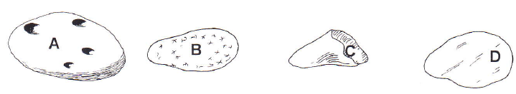

Slide 77
La déflation
Enlèvement des matériaux fins et leurs dépôts plus loin dans les dépressions ou en bordure des déserts. Ou en bordure de mer(Grace aux vents marins).
Dans les zones désertiques (grandes dépressions).
Sur les plateaux des roches dures (enlèvement des particules meubles). Dans le Sahara cette surface structurale: reg ou hamada.
Les édifices ainsi formés sont fonction des classes granulométriques.
L’eau et l’air remobilisent les sédiments. Elles se présentent sous forme des dunes.

Slide 78
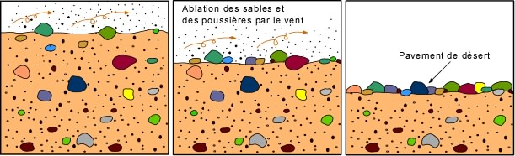

Slide 79
Les édifices sableux
De diamètre 0,5 m en moyenne, les sables sont entrainés dans le sens du vent au voisinage du sol (1 à 100 cm) par saltation c’est-à-dire par plusieurs sauts successifs

Slide 80
Les rides
Ils sont formés sur les surfaces des sédiments sableux par les mouvements de fluides tels que l’eau et l’air qui remobilisent les sédiments. Elles se présentent sous forme des dunes trés allongées de hauteur centimétrique à plurimetrique avec des crêtes droites ou ondulantes plus ou moins parallèles. La taille et la forme de rides sont fonctions de la vitesse du courant et de la taille de grains.

Slide 81
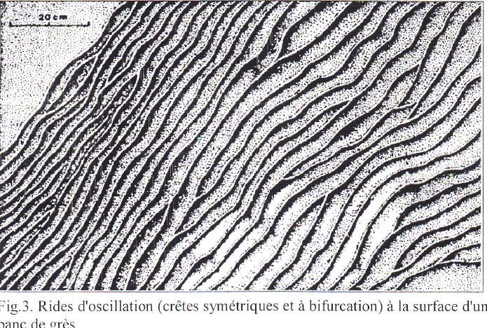

Slide 82
Les dunes
accumulations de sable sur de surfaces libres hautes de quelque mètre à quelque dizaine de mètre.
Les dunes mouvantes sont des accumulations de sable qui migrent de quelque mètre par mois.
Dune en forme de croissant: barkhanes(pente douce sous l’effet du vent et une pente raide d’environ30° du coté opposé). Exemple actuellement le site fossilifère de Gadafawa au sud-est d’Agadez est un couloir déplacement de barkhanes.
dunes longitudinales ou transversales: pouvant atteindre quelque dizaine de km de L et une centaine de mètre de haut.
dunes en forme d’étoiles
Les ergs ou mer de sable sont des espaces désertiques recouverts par une association des dunes de formes variées. Ex erg du Ténéré

Slide 83
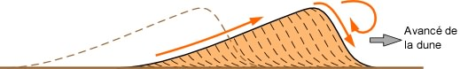
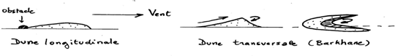

Slide 84
Lutte contre l’avancée des dunes
Dans les régions tempérés en bordure de mer, de dunes maritimes fixées en faisant pousser des herbes à longs rhizomes (tiges souterraines capables de survivre enfouies ou déchaussée), ensuite on plante de végétaux graminées et enfin des pins qui sont des grands arbres.

Slide 85
Dans la zone sahélienne avec l’aridité croissante la limite entre les dunes mouvantes et les dunes fixes se déplace de plus en plus vers le sud menaçant les zones d’habitation et de culture. Cette lutte consiste à casser la vitesse du vent en dressant des barrières, palissades dans la direction perpendiculaire à la progression du vent.
Compte tenu de l’aridité, on utilise des plantes adaptées à la sécheresse telles que les prosopis et les euphorbiacées.
Dans certaines régions des palissades faites des chaumes ( ) sont dressés contre le vent. Aussi les agriculteurs ne procèdent au défrichage de champs aux approches de saison pluvieuse pour réduire au maximum la déflation de la terre arable.

Slide 86
Destinée des particules silto- argileuse
Le vent qui emporte les éléments fins (siltite et argile) à l’état de poussière dans le Sahara à quelque 10 000 m d’altitude, dépose chaque année dans les régions ouest africaine et temporairement dans le sud de l’Europe une couche d’ 1/10 ème de mm d’épaisseur voire plus. On peut citer les silts argileux:

Slide 87
Les lœss: C’est un sédiment trés fin et jaunâtre riche en calcaire et en argile. Il est poreux et perméable à l’eau. D’une granulométrie moyenne de quelque 0, 06 mm il constitue une bonne terre arable.
D’origine périglaciaire le lœss est transporté sous forme de poussière et retombe en flocon couvrant des grandes superficies. En chine on trouve de dépôts atteignant jusqu’à 600m d’épaisseur comblant de dépressions. En Europe de dépôts niveoliens atteint 50m d’épaisseur.

Slide 88
Les cendres volcaniques: projetées dans l’atmosphère les cendres volcaniques en tant que poussière navigue dans l’espace et sont ainsi transportés trés loin.
A la suite de l’éruption volcanique Krakatoa (Indonésie) en 1983. Les cendres sont restées dans l’atmosphère pendant plusieurs années avant de retomber sur toute la surface de la terre.

Slide 89
Les eaux
La circulation des eaux sous ses 3 états à la surface de la terre assurent des échanges entre les grands réservoirs qui sont:
Les océans avec 97,1%; la glace Avec 1, 72%
Les eaux souterraines avec 1,2%
Les eaux de surface (lac, réservoir artificiel) avec 0,013%
L’atmosphère avec 10 ⁻³ %
Les eaux biologiques avec 10⁻⁴ %
Une partie des eaux de précipitation ruisselle à la surface, l’autre s’infiltre dans les terrains perméables ou fissurés et passe dans le domaine des eaux souterraines. Ces dernières réapparaissent sous forme des sources ou suintement contribuant également à l’alimentation de rivières et de fleuves.

Slide 90
Les eaux de ruissellement
Ce sont les eaux qui après les pluies ruisselle au hasard, on les appelle également les eaux sauvages. Lorsqu’elles sont abondantes, elles forment une couche continue ne pouvant plus s’infiltrer. Ce type d’écoulement ou en nappe entraine les matériaux les plus fins et laissant sur place les cailloux notamment dans les régions chaudes subdésertiques.
L’action des eaux de ruissellement est non seulement fonction de la quantité d’eau tombée dans le minimum de temps mais également fonction de la nature de terrains.

Slide 91
En terrains homogènes
Dans des terrains argileux ou marneux (mélange d’argile et du calcaire), les eaux de ruissellement effectuent un travail de ravinement aux effets souvent catastrophiques. Dans les roches calcaires, ces eaux usent et dissolvent quand elles sont riches en CO2. Comme forme d’érosion dans de terrains homogènes On peut citer:

Slide 92
Les marmites de géant: Ce sont des cavités circulaires creusées dans les lits rocheux de rivières et de fleuves grâce aux mouvements tourbillonnaires de galets dans l’eau. Leurs tailles sont trés variables pouvant atteindre plusieurs m de profondeur. Dans le massif de l’Air, ces cavités renferment de l’eau toute l’année; on les appelle de gnelta ou aguelma
Gorges, canyons, cols: ce sont de partie étroites et encaissées de vallées d’un cours d’eau traversant un socle dur.

Slide 93
En terrain hétérogène
Les eaux ont tendance à apporter les matériaux les plus fins, les plus meubles ou les plus solubles pour laisser en relief les parties les plus résistantes ou plus insolubles.
Ex la formation de cheminées de fée, de chaos rocheux, ces cheminées volcaniques dégagées, ou bien le paysage ruiniforme de modelés karstiques.

Slide 94
Les cours d’eau
Apres ruissellement les eaux de pluie se rassemble dans un collecteur bien délimité, le chenal et s’écoulent vers de cours d’eau plus importants. Ces derniers peuvent se diriger vers la mer, ce qu’on appelle le phénomène d’exoréisme. Quand il débouche dans les dépressions fermées (lac, lagune) il s’agit de cours d’eau endoréiques; on distingue classiquement les torrents, les cours d’eau permanent.

Slide 95
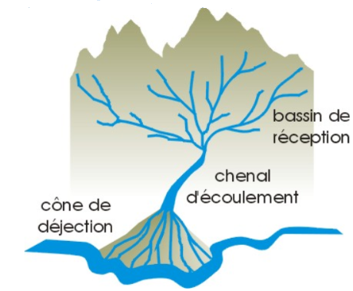
Les torrents

Slide 96
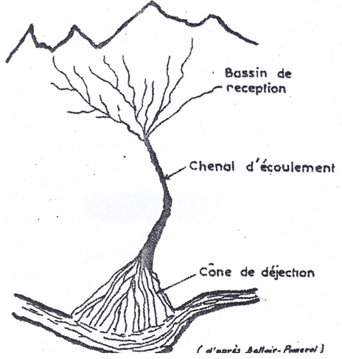
Les torrents

Slide 97
Les torrents
C’est un cours d’eau de montagne à pente raide et à débit trés irrégulier car fonction de précipitation. On distingue généralement 3 parties dans le cours d’un torrent.
Bassin de réception: C’est une forme de cuvette où se rassemblent toutes les eaux de ruissellement, il est modelé par les ravinements et les éboulements. L’érosion y est prédominante.
Chenal d’écoulement: C’est le couloir permanent d’écoulement, il est étroit avec une coupe transversale en forme de V et généralement rectiligne à forte pente. Il est le plus souvent sans affluents; il y’à encore l’érosion mais c’est surtout le transport qui prédomine
Le cône de déjection: C’est le lieu essentiel du dépôt des matériaux enlevés. Le torrent y coule en nappe transportant les pierres et la boue qu’il déverse dans la vallée (figure 12).

Slide 99
Rivières et fleuves
On distingue généralement le long de ce cours d’eau:
a) Le cours d’eau supérieur où la rivière peut avoir les caractères d’un torrent et ou l’érosion y est prédominante
b) Le cours d’eau moyen où le transport est dominant
Le cours d’eau inferieur où le transport et surtout la sédimentation sont importants. On assiste également dans cette partie du fleuve ou de la rivière, à la formation de:

Slide 100
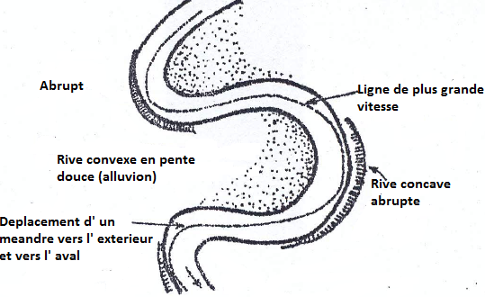
Méandres: Il s’agit de sinuosités arrondies et régulières décrites par un cours d’eau. La rive concave est sacquée par le courant et la verge est abrupte. La rive convexe est en pente douce avec de dépôts d’alluvions. Ces méandres se déplacent par migration vers l’aval en formant de boucles délaissées

Slide 101
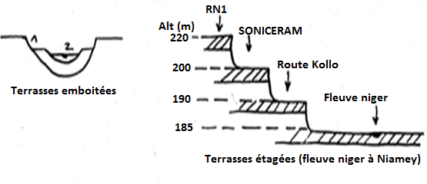
Terrasses fluviatiles: Elles correspondent à un replat situé sur un versant de la vallée ou sur les 2; à une altitude supérieur à celle du cours d’eau. Il s’agit du reste d’un lit ancien dans lequel le lit s’est enfoncé. Les terrasses peuvent être étagées ou emboitées dans la vallée d’un cours d’eau. Dans tout le cas la terrasse la plus basse est toujours la plus récente.

Slide 102
Delta : C’est une terminaison de fleuve ou de la rivière dans la mer ou dans un lac. Le cours d’eau se divise en plusieurs bras dans une zone où la sédimentation est importante. Les deltas se distinguent les un des autres par la prédominance de l’activité soit de la marrée, soit de la houle, soit de la persistance de l’influence du fleuve. Il comprend de l’amont vers l’aval une plaine deltaïque, un front de delta (zone bordière peu confuse) et un prodelta en pente douce qui rapporte au plateau continental. La sédimentation deltaïque est formée d’un empilement des corps sableux surmontés d’argile. Cette disposition est trés favorable à la formation de réservoir pétrolier

Slide 103
Rôle géologique de l’eau
Le travail géologique de l’eau se caractérise par l’érosion, le transport et la sédimentation.

Slide 104
Erosion
L’eau en mouvement arrache les particules meubles. La grosseur des éléments transportés varie avec la vitesse de l’eau qui elle-même est fonction de la pente, après 5 à 10 km de transport, les galets sont déjà émoussés alors que les grains de sable plus petits le sont beaucoup moins. Sur le lit de cours d’eau creusés grâce à l’irrégularité du fond. On a souvent la formation de marmites géantes.

Slide 105
Pour lutter contre l’érosion hydrique il faut:
Respecter le couvert végétal car les plantes fixent le sol par leurs racines.
L’érosion est 50 fois plus faible sous une forêt ou une prairie épaisse que sur un sol nu.
Dans les zones de culture le ralentissement de ruissellement sur les pentes s’obtient par la pratique de culture sur terrasse ou le creusement de petits barrages en croissant de lune placés en rangées alternées.

Slide 106
Transport
Les blocs et les gros galets sont transportés par traction (poussée ou roulée) sur le front. Les galets et les sables sont transportés par saltation, les particules fines (argiles, sables fins) sont transportes en suspension, les éléments solubles quand à eux sont transportes en solution.
La quantité de matériaux appelée charge d’un cours d’eau varie avec le débit de la pente et la vitesse.

Slide 107
On appelle débit liquide d’un fleuve le volume le volume d’eau traversant une section pendant l’unité de temps.
b) Le débit solide ou charge d’un cours d’eau est la partie de la matière solide qui traverse une section pendant une unité de temps.
c) La capacité d’un cours d’eau est le débit solide maximum c’est-à-dire la charge maximale que peut transporter un cours d’eau en un point donné par unité de surface et par seconde
d) La compétence d’un cours d’eau est l’aptitude plus ou moins grande de ce cours d’eau à transporter des matériaux.

Slide 108
Sédimentation
Les sédiments détritiques ou alluvions transportés par les rivières et les fleuves sont déposés dans les lacs ou les mers où ils forment de deltas. Il s’agit essentiellement de sable constitués à 90% de quartz et de minéraux lourds, durs, difficilement altérable.
L’étude des minéraux lourds permet de rechercher la provenance des alluvions grâce à la composition minéralogique de la roche mère.

Slide 109
Les glaciers
Les glaciers sont de masses de glace formées par accumulation de la neige, on distingue:
Les inlandsis: Epaisse couche de glace qui couvre de surfaces importantes des continents dans les régions polaires et pouvant atteindre jusqu’à 2000 m de hauteur

Slide 110
Les calottes glaciaires: Elles couvrent essentiellement les sommets des montagnes. Dans leur descente vers les points les plus bas du relief, ces masses entrainent les matériaux arrachés aux parois rocheuses de montagnes: moraines. Elles sont transportées du front de glacier latéralement dans la partie médiane au sein de la neige ou bien au dessus de celle-ci couvrant quelque fois la totalité du glacier (figure 16B).

Slide 111
Les avalanches: sont des éboulements de masses neigeuses dans les montagnes à relief accusé et à forte précipitation nivale. Elles causent chaque année d’énormes dégâts matériels et de pertes en vie humaine. Arrivée en mer les glaciers se fragmentent en blocs de glace flottant appelé iceberg. L’accumulation de dépôts moraiques donne un sédiment meuble appelé till, une fois consolidé celui-ci est appelé tillite. Il existe actuellement de tillites sur la bordure ouest de l’Air.
Une des caractéristiques des galets transportés par le glacier, c’est la présence de stries de glissement. Ces dernières sont rarement conservées après remaniement du till.

Slide 112
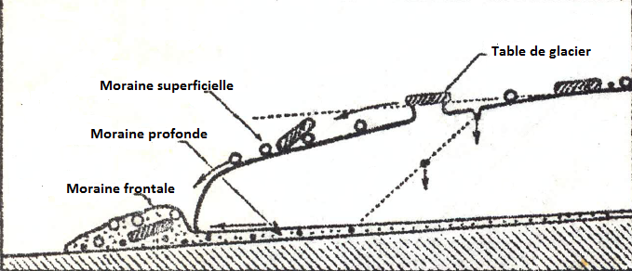
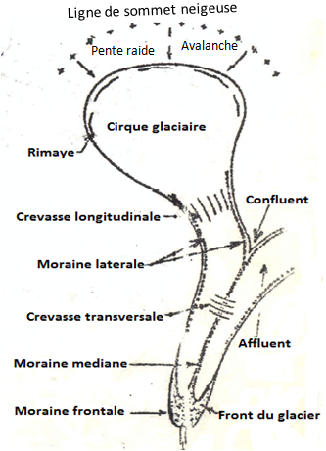

Slide 113
Les eaux souterraines
Les eaux de pluie ou météoriques et celle de fonte de neige qui s’infiltrent dans le sol atteignant parfois de grande profondeur grâce aux couches poreuses et ou fissurées pour former de nappes aquifères, ces eaux constituent les eaux souterraines.
On appelle eaux juvéniles celles qui sont émises par le magma.
Dans le gisement pétrolifère on rencontre des eaux salées d’origine lagunaire ou néritique: Ce sont des eaux intracrustales

Slide 114
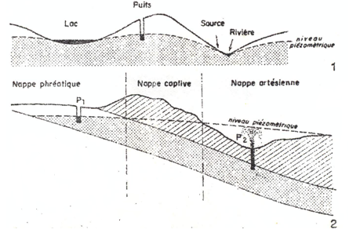
Nappes d’ eau
hydrogéologie : importance capitale, résolution des problème d’eau pour les besoins divers de la population (alimentation, industrie, élevage, agriculture,…)
nappe est constituée par l’ensemble des eaux qui occupent les espaces vides de roches poreuses ou fissurées d’un volume défini par son épaisseur et son étendue, on distingue:

Slide 115
Une nappe phréatique: elle occupe les nappes perméables superficielles. Son niveau piézométrique varie en fonction de précipitation
Une nappe captive: une nappe est dite captive lorsque son niveau piézométrique est au dessus de la limite supérieure ou toit de la formation qui la contient. Ce toit doit être imperméable. Une nappe est dite artésienne si son niveau piézométrique est au dessus de la topographie.
Une nappe alluviale: c’est celle qui s’étend dans les alluvions d’un cours d’eau; elle est plus ou moins en relation avec les eaux de la rivière.

Slide 116
Les nappes d’eau souterraines
L’étude des eaux souterraines ou hydrogéologie revêt une importance capitale car il se pose de plus en plus le problème d’eau pour les besoins divers de la population (alimentation, industrie, élevage, agriculture,…)
Une nappe est constituée par l’ensemble des eaux qui occupent les espaces vides de roches poreuses ou fissurées d’un volume défini par son épaisseur et son étendue, on distingue essentiellement:
Une nappe phréatique: elle occupe les nappes perméables superficielles. Son niveau piézométrique varie en fonction de précipitation
Une nappe captive: une nappe est dite captive lorsque son niveau piézométrique est au dessus de la limite supérieure ou toit de la formation qui la contient. Ce toit doit être imperméable. Une nappe est dite artésienne si son niveau piézométrique est au dessus de la topographie.
Une nappe alluviale: c’est celle qui s’étend dans les alluvions d’un cours d’eau; elle est plus ou moins en relation avec les eaux de la rivière.

Slide 118
Circulation des eaux souterraines
L’action dissolvante des eaux souterraines grâce aux failles, aux pendages, discontinuités lithologiques conduisant à la formation d’un réseau de galeries souterraines.
Dans les roches solubles comme le calcaire, le sel, le gypse, et même la glace, il se développe toute une morphologie karstique.
Les spéléologues au cours de leurs investigations débouchent souvent dans de salles immenses pouvant atteindre 300 m de L sur 35 à 80 m de H.
Les cours d’eaux souterraines comme ceux de surface ont une charge solide et donnent lieu à de formes identiques d’érosion mécanique.

Slide 119
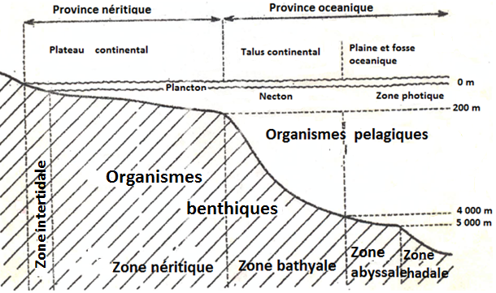
Les océans
Subdivision de milieux marins
Les mers couvrent un peu plus de 70% de la surface du globe. En fonction de profondeurs leur vaste domaine est subdivisé en plusieurs zones:

Slide 120
Les océans
Subdivision de milieux marins
Les mers couvrent un peu plus de 70% de la surface du globe. En fonction de profondeurs leur vaste domaine est subdivisé en plusieurs zones:
a) Zone intertidale ou littorale: Elle se situe entre les limites hautes et basses marées
b) Zone néritique: Cette zone se situe entre la zone littorale et le rebord du plateau continental s’étendant jusqu’ à 200 m de profondeur.

Slide 121
Zone bathyale: Elle se situe entre 200 et 4000 m de profondeur et correspond à une grande partie de la pente continental appelé aussi talus continental
d) Zone abyssale: Elle correspond à une vaste zone océanique à surface à peu prés horizontal (plaine) située entre 4000m et 5000m de profondeur
e) Zone hadale (ultra abyssale) : c’est la zone de fosses marines (océaniques) située au delà de 5000 m. Certaines fosses marines peuvent atteindre les 11 000 m de profondeur.

Slide 122
En fonction de l’éclairement on distingue également:
Une zone photique: où la lumière parvient et où les plantes peuvent se développer
Une zone aphotique: où la lumière ne parvient plus. Dans chacune de ces zones on trouve des êtres vivants soit sur le fond (fixés ou non) ils sont dits animaux benthiques soit au dessus du fond, ils sont alors dits pélagiques et font partie du plancton s’ils flottent et necton si ce sont des animaux nageurs.

Slide 124
Les mouvements de la mer
La houle
C’est une oscillation périodique de la surface de la mer provoquée par de tempêtes lointaines. Le ras de marée appelé aussi tsunami sont de houles d’une amplitude exceptionnelle provoquées par de séismes
Les vagues
Ils correspondent à des oscillations verticales accompagnées par de translations lorsqu’ils déferlent prés de cotes. Elles sont dues à l’action de vent, cependant l’agitation de l’océan diminue quand on va en profondeur, à quelque dizaine de mètre de profondeur les eaux sont calmes.

Slide 125
Les marées
Le niveau de la mer monte (flux) et redescend (reflux) 2 fois par jour. Ce mouvement du à l’attraction lunaire et solaire détermine en effet un balancement général des eaux.
Les courants marins
Les mers sont parcourues par des courants réguliers les uns chauds, les autres froids. L’origine de ce courant est complexe on évoque entre autres la circulation générale de l’atmosphère entrainant l’eau en surface, les différences de densité, de salinité et la température.

Slide 126
Formes d’érosion marine
Les actions mécaniques.
Ces actions sont dues aux vagues et aux courants marins. Les vagues agissent par mitraillage grâce au sable et aux galets qu’elles transportent. Elles occasionnent également de vibration et une forte pression contre les parois rocheuses. Les cotes sont aussi soumises à des bombardements, à de remous et à de tourbillons pouvant déplacer des blocs. Lorsque la zone d’abrasion dégagée par la mer est suffisamment large, l’érosion mécanique est limitée et il se constitue une plage.
L’action de grands courants se fait sentir lors de leur passage dans le détroit. Ces courants jouent un rôle important dans le creusement des canyons sous marins et dans la répartition de sédiments de grands fonds. La circulation océanique favorise également la remontée des eaux profondes vers la surface entrainant ainsi avec elle une grande quantité de substances nutritives.

Slide 127
Les actions chimiques
Les alternances d’humidité et de dessiccation (2 fois par jour) de roches dans la zone intertidale provoquent une altération rapide de certains minéraux. Aussi l’eau de mer salée peut exercer une action dissolvante sur de roches calcaires. Cette action mécanique s’observe souvent dans de mers chaudes où des récifs coralliens sont creusés horizontalement sur plusieurs mètres.

Slide 128
Action biologique
La flore et la faune littorales et du plateau continental jouent un rôle actif dans l’érosion du rivage. On peut citer entre autres:
Le rôle destructeur des organismes perforants comme les mollusques lithophages et les oursins.
La présence de cuvettes de dissolution creusées par des algues bleues ou d’autres micro-organismes s’insérant entre les minéraux de roches.
Sur les grands fonds marins, il s’agit surtout des organismes mangeurs de boue (limnivore). L’existence de ces organismes entraine la présence de matières organiques en décomposition sur une épaisseur de quelque dm. On donne le nom de bioturbation aux dérangements provoqués par ces organismes fouisseurs dans les sédiments meubles.
Il apparait ainsi que l’action géologique de la mer est à la fois mécanique, chimique et biologique se limite au rôle de déblaiement, triage, et de répartition de matériaux apportés

Slide 129
Transport
Les particules sont transportées en fonction de leurs diamètres:
Traction,
Saltation,
Suspension
Solution.

Slide 130
Sédimentation
Les sédiments détritiques ou alluvions transportés par les rivières et les cours d’eau sont déposés en couches horizontales et parallèles dans les lacs ou les mers où elles forment des deltas
Diagenèse
Au niveau des bassins des dépôts les couches des sédiments ou strates subissent d’autres processus comme celui de la compaction. La diagenèse aboutit à la formation des roches consolidées

Slide 131
Sous l’effet du poids des charges successives, les
dépôts encore meubles vont être:
compactés (perte de la porosité et de l’eau
interstitielle) et cimentés (précipitation des substances minérales dissoutes entre les grains) pour donner naissance à des roches cohérentes : c'est la diagénèse

Slide 132
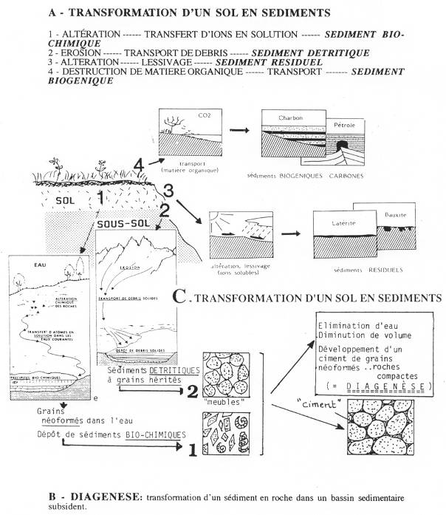

Slide 133
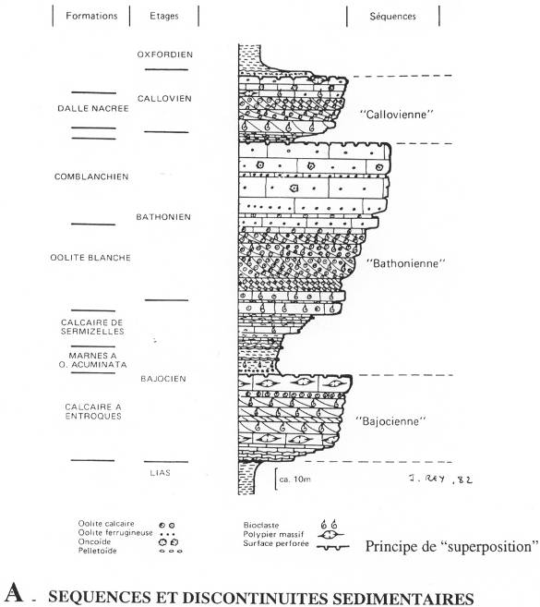

Slide 134
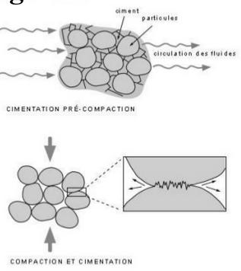
Diagenese

Slide 135
Les roches sédimentaires sont donc exogènes.
Elles représentent 5% de l’écorce terrestre, ¾ de
la surface des continents et une grande partie
des fonds marins.

Slide 136
2/L'érosion, le transport et le dépôt
Après altération physique ou chimique, la roche
est transformée en particules plus fines : grains,
minéraux, ions, molécules, atomes etc. Ces
particules peuvent soit s'accumuler sur place et

Slide 137
former des roches résiduelles comme les argiles,
les latérites, les bauxites ou des sols, soit être
arrachées (érodées) par l'eau, le vent ou par la
gravité et être transportées plus loin vers des
bassins de sédimentation, d'accumulation.

Slide 138
2-a) Transport par les eaux
L'érosion est opérée par les eaux de pluie et de
ruissellement qui forment des ruisseaux, des
torrents, des rivières et des fleuves qui vont à la
mer.

Slide 139
Les particules sont mises en mouvement en
fonction de leu taille, de la compétence du cours
d'eau : les molécules et les ions sont transportés
en solution, les particules solides fines en
suspension, les petits galets, en saltation (sauts)
et les gros blocs en reptation dans le fond.

Slide 140
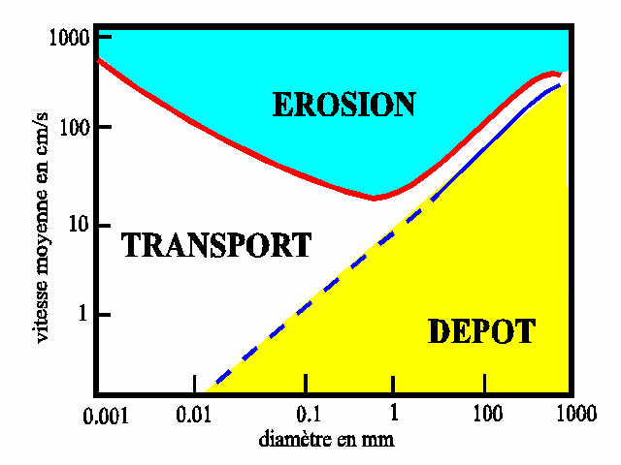
Diagramme de Hjusldtröm

Slide 141
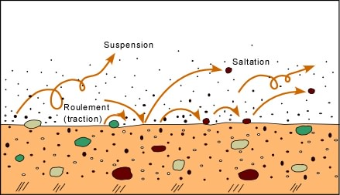

Slide 142
Une partie de ces particules se dépose dans le lit du cours d'eau lorsque sa vitesse diminue, les dépôts sont alors de forme lenticulaire et classés en fonction de leur taille; une autre partie est acheminée jusqu'à la mer.

Slide 143
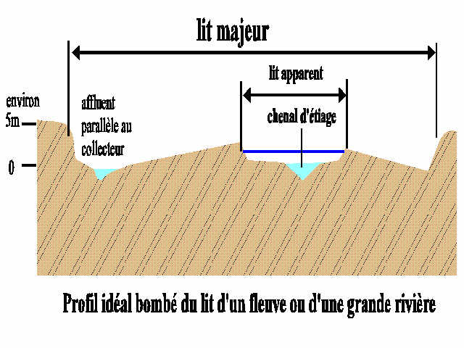
Vieille terrasse perchée
Terrasse actuelle

Slide 144
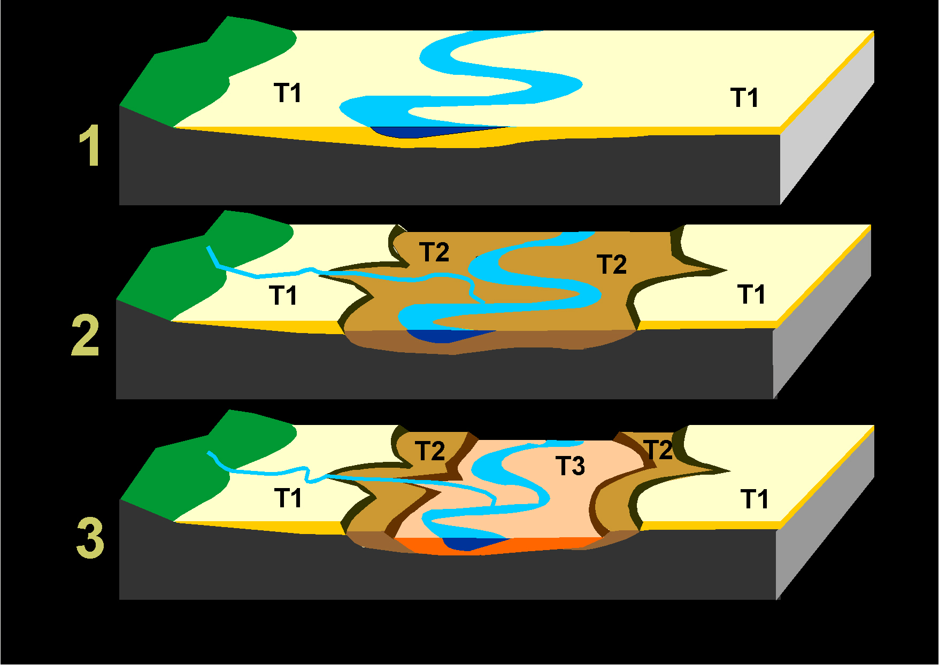
Terrasses fluviatiles

Slide 145
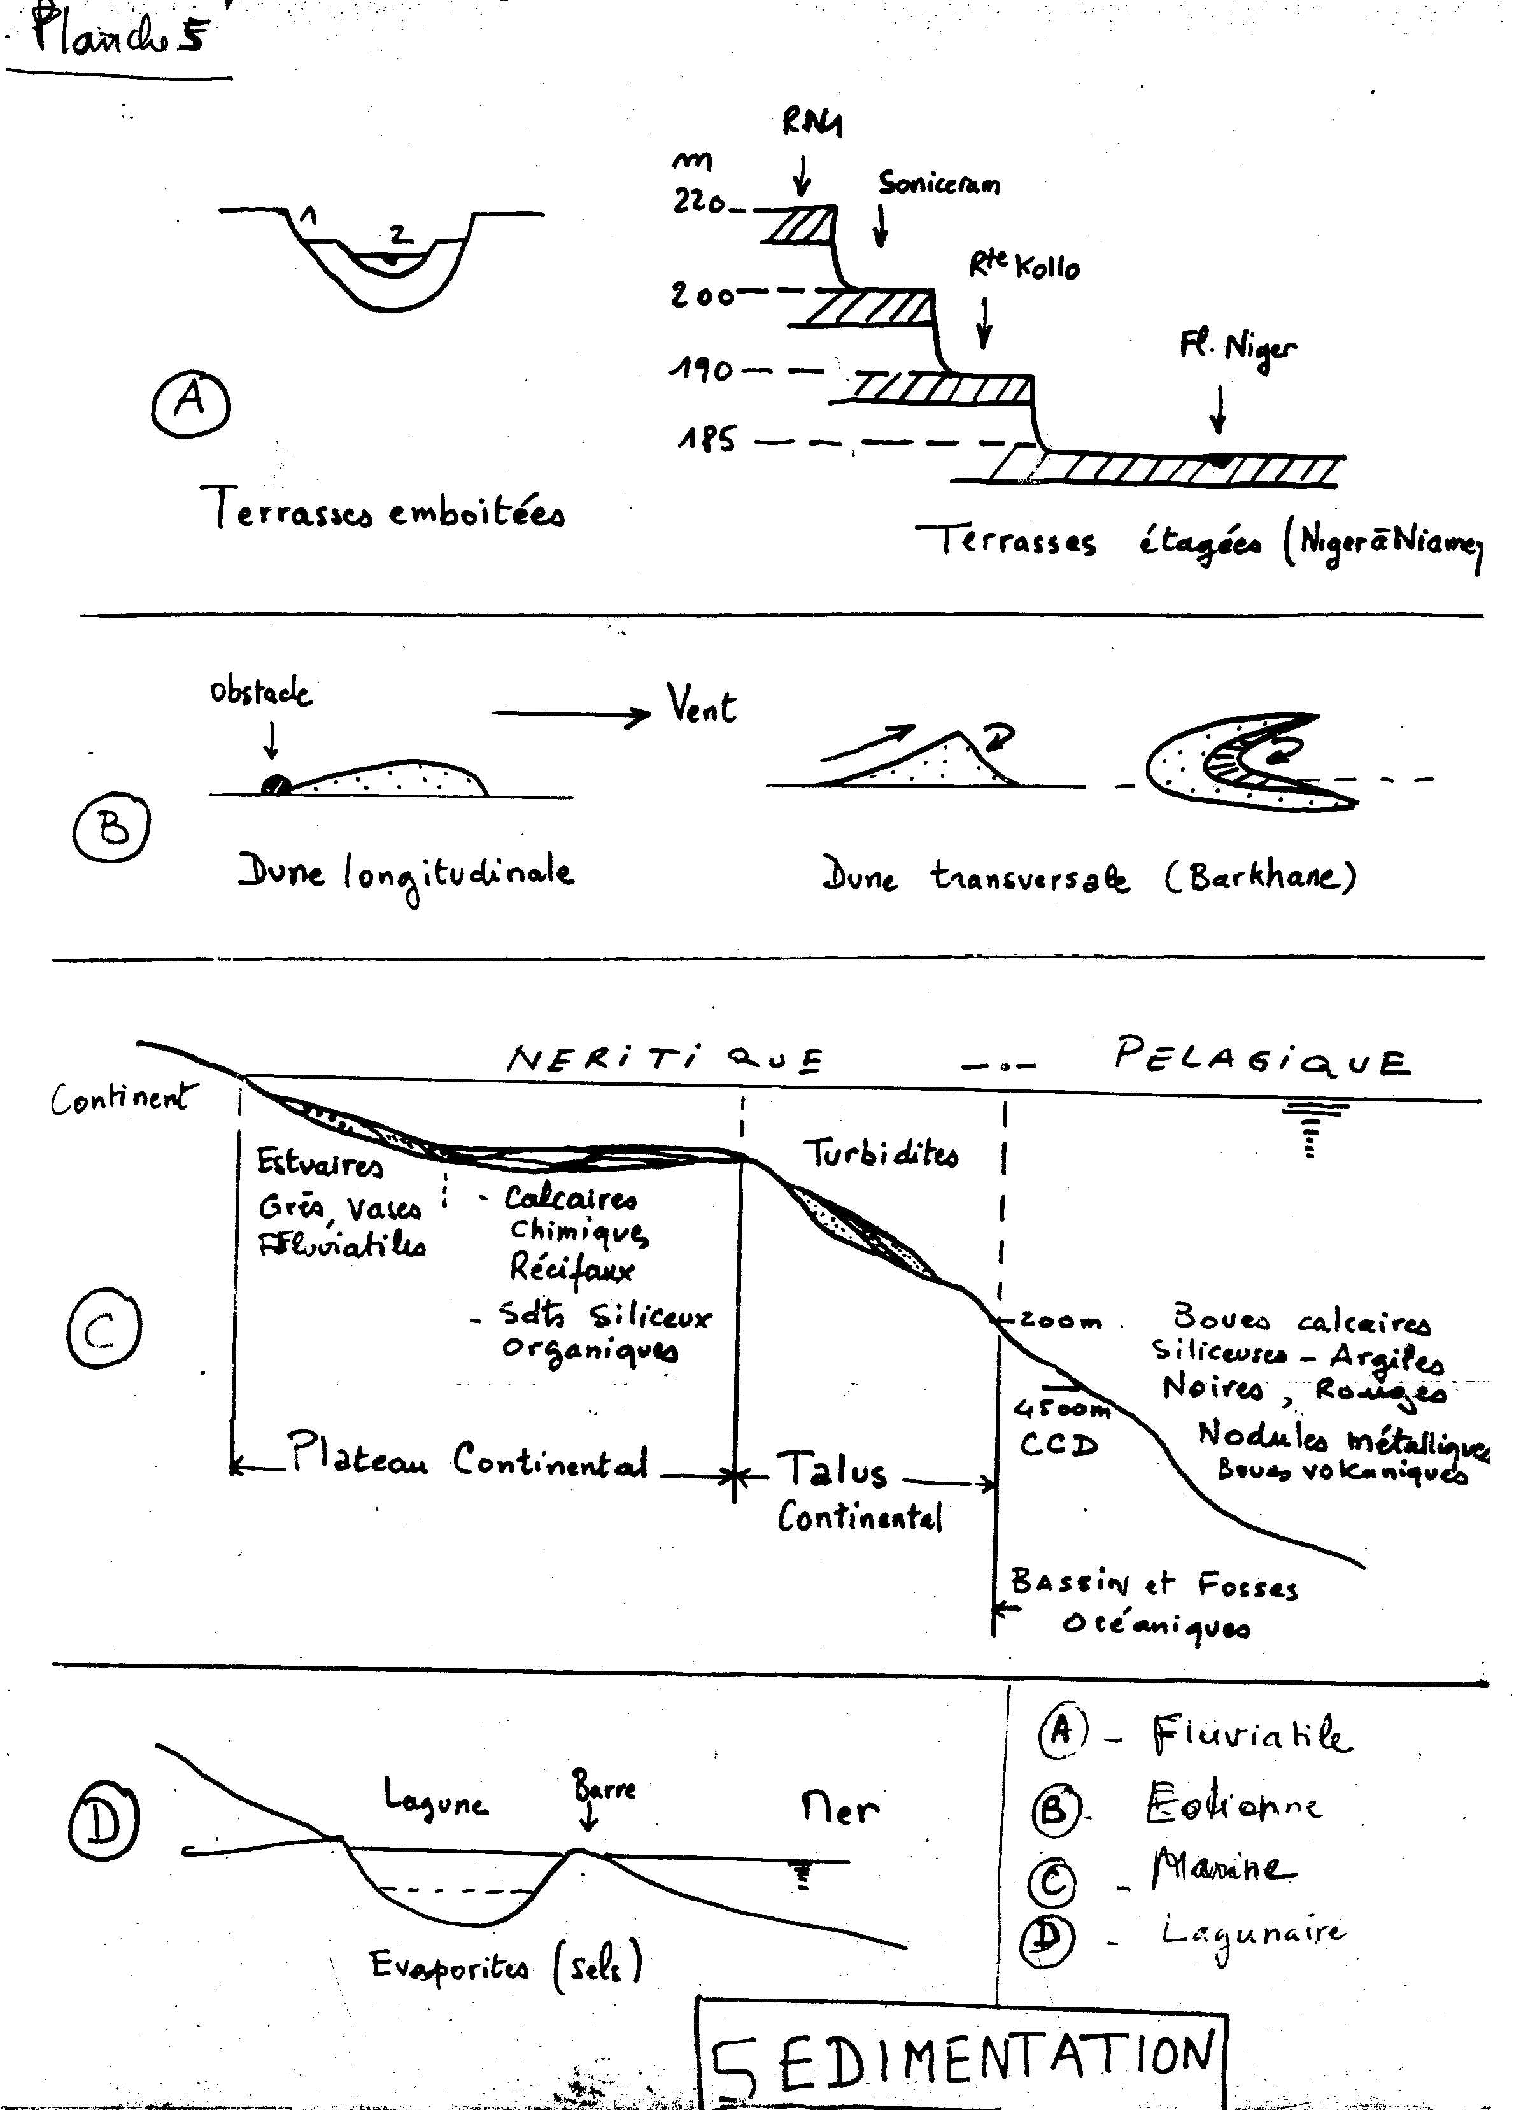

Slide 146
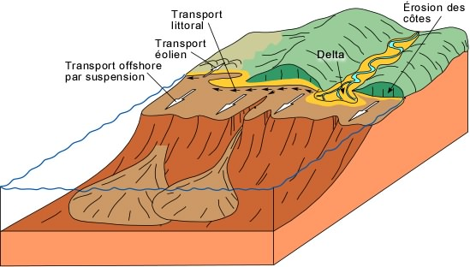

Slide 147
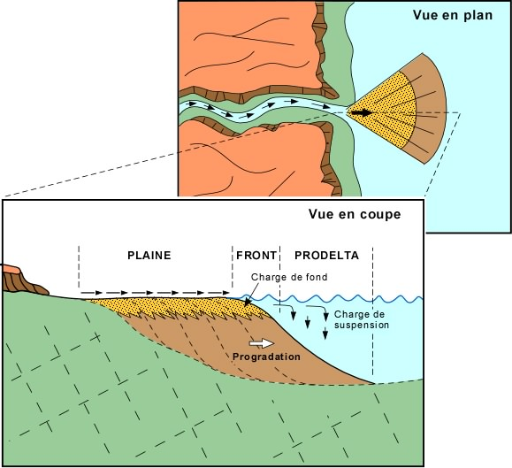

Slide 148
2-b) Transport et dépôt par le vent:
Le vent agit sur les roches en enlevant leurs
particules fines pour laisser les plus grosses :
c'est la déflation éolienne.
Il en résulte des regs caillouteux, des sebkhas

Slide 149
Déflation éolienne

Slide 150
(dépressions où se forment les croûtes de sel
dans les déserts chauds).
Il agit aussi par corrasion, un bombardement
des parois des roches par les grains de sable. Les
dépôts éoliens se présentent sous forme de
dunes de sable, ou, de dépôts de

Slide 151
Dune transversale

Slide 152
poussières transportées à haute altitude sous forme de brumes vers des lieux éloignés. C'est l'exemple des pluies et des neiges rouges et jaunes en Europe et en Amérique.

Slide 153
3/ La Diagénèse
Après avoir été déposées dans un bassin de
sédimentation, les particules vont continuer à
s'accumuler les unes sur les autres sous forme
de boues gorgées d'eau. Les premiers dépôts
vont subir le poids des suivants: c'est la pression
lithostatique.

Slide 154
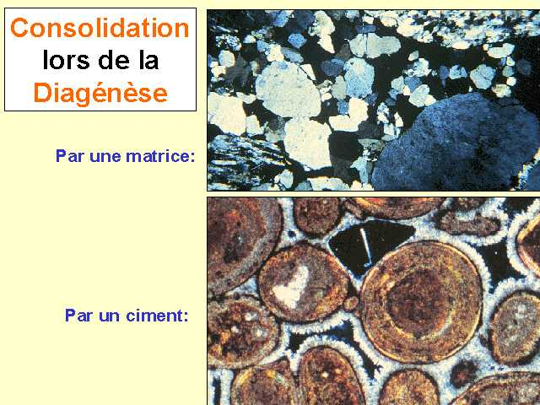

Slide 155
Avec le temps et la pression, les sédiments vont
perdre leur eau interstitielle et leur porosité par
compaction. Les espaces entre les grains vont
disparaitre et laisser place à un ciment, c'est la
cimentation.

Slide 156
La boue se transforme progressivement en une
roche sédimentaire cohérente dont les
constituants sont liés entre eux.

Slide 157
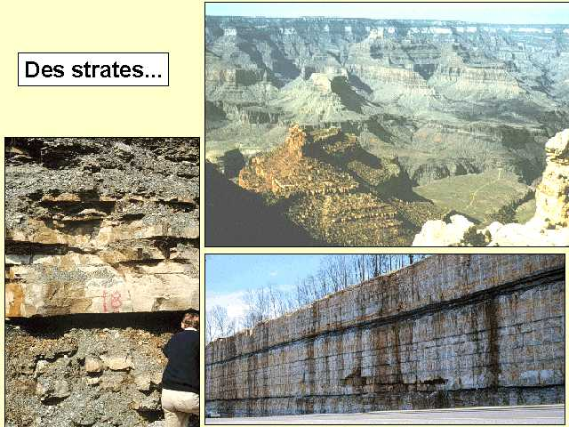

Slide 158
B-CLASSIFICATION DES ROCHES SEDIMENTAIRES :
1-Le sédiment : C’est une particule d’origine
minérale ou organique
Sédiment minéral : la matière provient de
l’altération des roches : débris de minéraux ou
de roches, colloïdes, molécules, ions

Slide 159
Il donne des roches détritiques, résiduelles et
Chimiques
Sédiment organique : matière organique,
matière végétale, squelettes, déjections
animales. Il donne naissance aux roches
carbonées (pétrole, charbons), biochimiques
(siliceuses, phosphatées, carbonatées)

Slide 160
2- Les différents types de roches sédimentaires
On classe ces roches en fonction de la nature
des constituants (grains et ciment), la taille des
particules, la cristallinité du ciment et le mode
de formation (accumulation, précipitation,
soustraction)

Slide 161
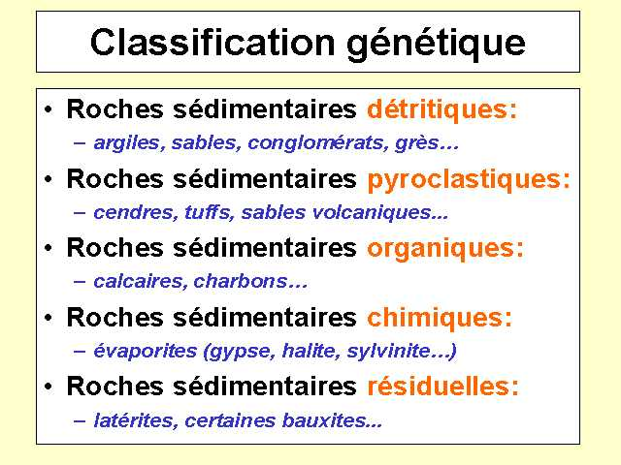

Slide 162
2-1 Les roches détritiques
Elles proviennent de l’accumulation des
sédiments minéraux solides arrachés aux roches
et déposés sur les pentes (colluvions), dans les
dépressions continentales (alluvions des fleuves,
dépôts lacustres) ou dans la mer.

Slide 163
Leur nomenclature est basée sur la
granulométrie (taille et forme) et le ciment.
Le nom peut être affiné par la qualité du matériel :
grès à amphibole, volcanoclastique, à débris
coquillers, à feldspath (arkose) à micas (psammite), etc.

Slide 164


Slide 165
Sur le terrain, certains critères peuvent servir à
spécifier le milieu et l’énergie de dépôt :
- Couleur : rouge pour l es roches continentales
oxydées, grise, verte à noire pour les roches
marines réduites

Slide 166
-Granoclassement (grossier, moyen, fin, etc.),
structures sédimentaires (feuillets obliques,
plans, etc.)

Slide 167
2-2 Les roches résiduelles (manteau
d’altération)
Elles proviennent de la soustraction des
particules minérales. Elles sont formées de la
phase solide restante issue de l’hydrolyse (
Min.2) et des gels d’hydrolysats ( colloïdes de
Al, Fe)

Slide 168
qui précipitent sur place : argiles (Kaolinite,
illites, montmorillonite,) hydroxydes de Fer et
d’Aluminium(cuirasses de fer ou d’aluminium),
débris de minéraux non hydrolysés .

Slide 169
2-3 Les roches chimiques
Elles naissent de la précipitation des particules
chimiques libérées par l’hydrolyse des roches :
ions, molécules, colloïdes, sels alcalins (Na,K) et
alcalino-terreux(Ca,), ferriques, silice, alumine,
etc. Ce sont :

Slide 170


Slide 171
2-3-1/ Les roches carbonatées : calcaires et dolomites
Les calcaires chimiques sont constitués
essentiellement de calcite ou d’aragonite :
Ca ²⁺ + CO3⁻²→ CaCO3. Ils se forment dans les
eaux tropicales chaudes et agitées riches en CO2
dissous.

Slide 172
Leur abondance s’est accrue surtout au Crétacé
et au Jurassique (200 à 65 Ma), ce qui a permis
de réduire considérablement le CO2 de
l’atmosphère

Slide 173
2-3-2/ Les Sels ou Évaporites :
Ils précipitent par évaporation des eaux
chargées en halogènes (Chlore, Iode, Brome,
Fluor,) et d’alcalins : les saumures. Milieux de
dépôt : lacs et mer continentales, lagunes et
marais, océans tropicaux.

Slide 174
La nature du sel qui précipite est fonction de la
densité de l’eau, donc de l’intensité de
l’évaporation. 1000mètres de saumure donne
14,84 mètres de sel.
Densité de l’eau Sel
1,26 NaCl
1,20 CaSO4,2H2O

Slide 175
2-3-3/ Roches siliceuses
Elles proviennent de la précipitation de la silice
dissoute :
Calcédoines : concrétions de silice
microcristalline ou amorphe
Silex : noyaux de silice formés en milieux
calcaires

Slide 176
2-4 Les roches biochimiques
Elles naissent de l’intervention des êtres vivants
dans le processus sédimentaire : activité
biologique ou accumulation des restes
d’animaux ou de végétaux. Ce sont :

Slide 177
2-4-1 Les roches carbonées :
le charbon (carbone) issu de la diagénèse de la
matière organique végétale et le pétrole ou
hydrocarbure (C-H) provenant de la
transformation de la matière organique animale.

Slide 178
2-4-2/ Les roches siliceuses biochimiques: accumulation des
squelettes siliceux d’organismes (spongolarites,
diatomites, radiolarites,)
Les roches phosphatées : accumulation des
squelettes de vertébrés (poissons, cétacés, etc.)
et des déjections d’oiseaux (guanos)

Slide 179
2-4-3/ Les calcaires biochimiques :
Ils sont construits par des êtres vivants comme
les algues, le corail, les rudistes, hippurites, ou
accumulation de débris de squelettes
carbonatés (coquilles, oursins, etc)

